Slide 1
Automatización de un Proyecto OpenStack con Terraform
Realizado por:
Sergio José Amate Forte
Francisco Javier López

Slide 2
Objetivo del proyecto
-TERRAFORM nos ofrece la posibilidad de automatizar la creación de una infraestructura o sistema en la nube, en concreto en este proyecto vamos a trabajar con Openstack.
-VENTAJAS:
Permite la creación de proyectos y su contenido (redes, routers, interfaces...) de forma automática sin necesidad de ejecutarlo a mano.
No solo permite crear proyectos, si no que también permite su eliminación sin dejar rastro.
No ocupa espacio físico ya que su propio uso se puede realizar desde la propia nube.
-Para este proyecto en Openstack, vamos a simular la creación de un laboratorio virtual para una clase de base de datos, así los alumnos tendrán todo el sistema creado cuando lleguen y cuando se vayan se eliminará, dejando así espacio en el cloud.

Slide 3

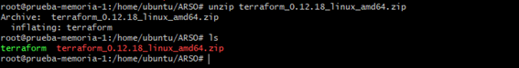


Instalación de Terraform
-Descarga de Terraform
-Descompresión del zip descargado
-Instalación de Terraform en el directorio /usr/local/bin
-Comprobación de la instalación

Slide 4
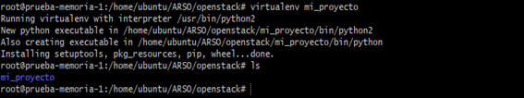


Conexión a Openstack
-Creación de un entorno virtual
-Activación del entorno virtual mediante Python
-Instalación del cliente OpenStack en dicho entorno virtual.

Slide 5
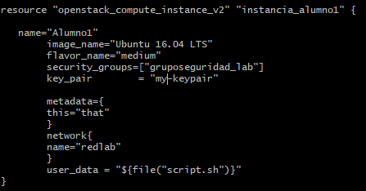
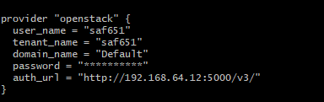
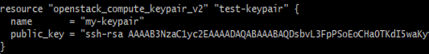
Automatización del sistema- Recursos
-En Terraform, cada elemento del sistema es un recurso, por lo que vamos a hablar de los más importantes:

Slide 6
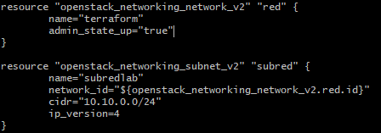
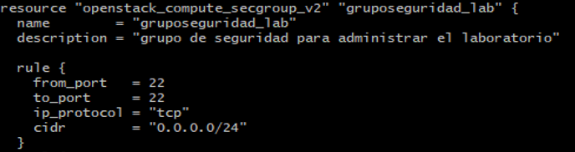
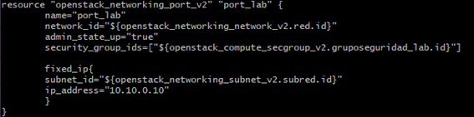
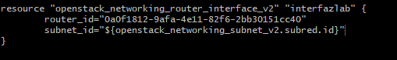
Automatización del sistema- Recursos

Slide 7
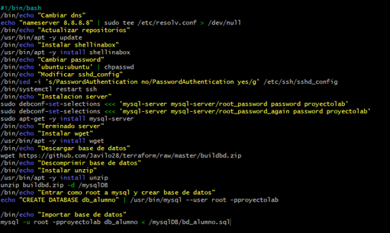
Automatización del sistema - Script configuración

Slide 8
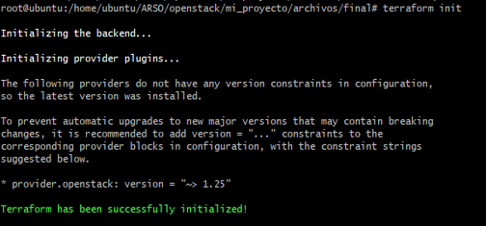
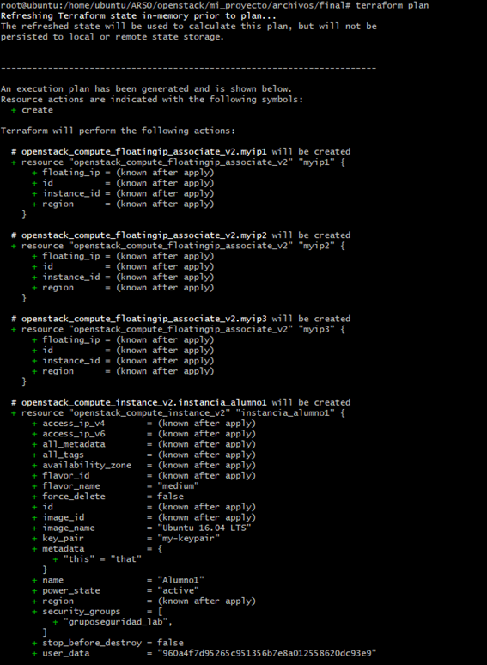
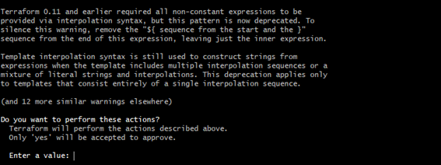
Creación de la infraestructura

Slide 9
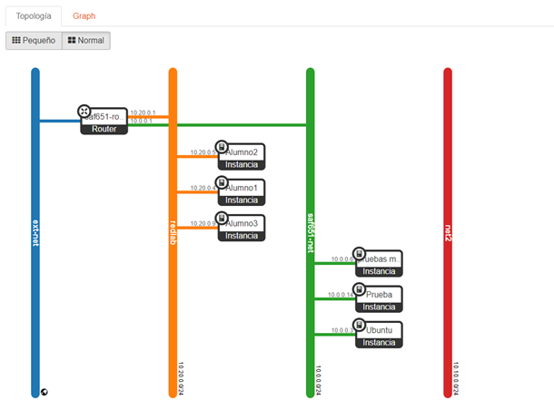
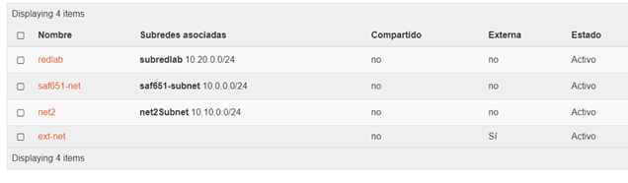
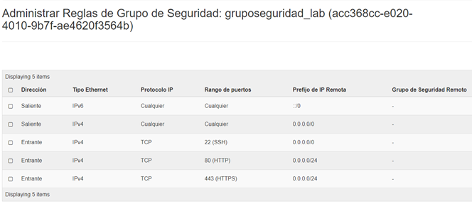
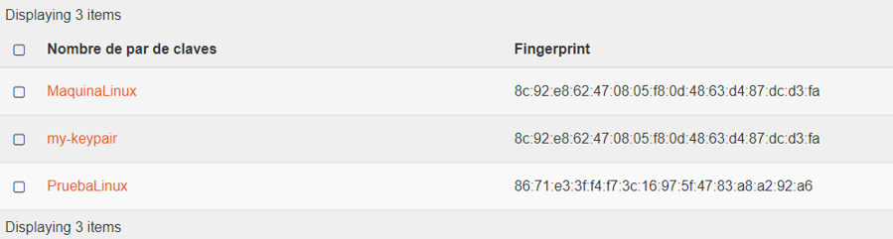
Resultado de la infraestructura

Slide 10
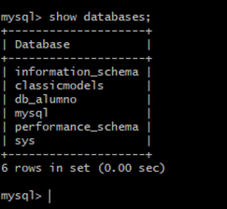
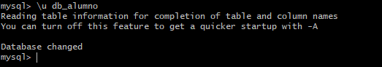
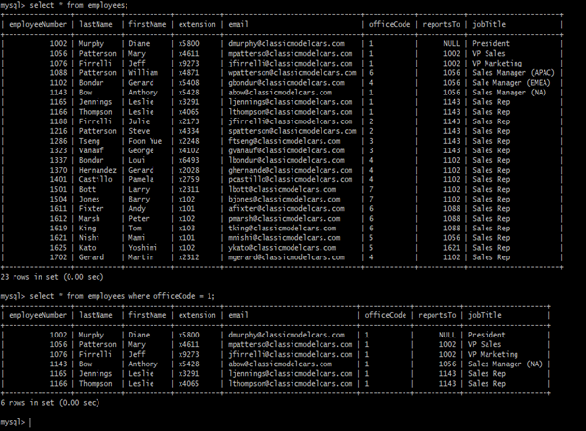
Ejecución de consultas

Slide 11
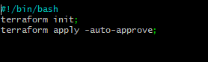
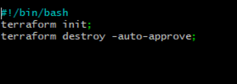
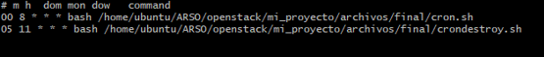
Automatización de la ejecución mediante crontab
-Se conseguirá tener todo el sistema levantado y operativo para la hora de clase
-Posteriormente se eliminará todo el sistema cuando la clase finalice
-auto-approve para indicar el “yes” de la ejecución.

Slide 12

¡Gracias por su atención!

